Slide 1
目前進度
項目 |  | 狀態
整合tool | LSC | 今天會跟方同學說明
 | AEsimulator.xlsm (color checker) | 整合完成
 | AEsimulator.xlsm (gamma) | 06/17給方同學修正版
 | ISP 傳統推薦參數 model | 整合完成 (盈盈尚未驗證)
UI設定 | 工具 block link 一起 | 等全部功能整合完畢再處理
ISP AI AUTO tune SOP |  | 撰寫完成，已傳給盈盈

Slide 2
LSC

Slide 3
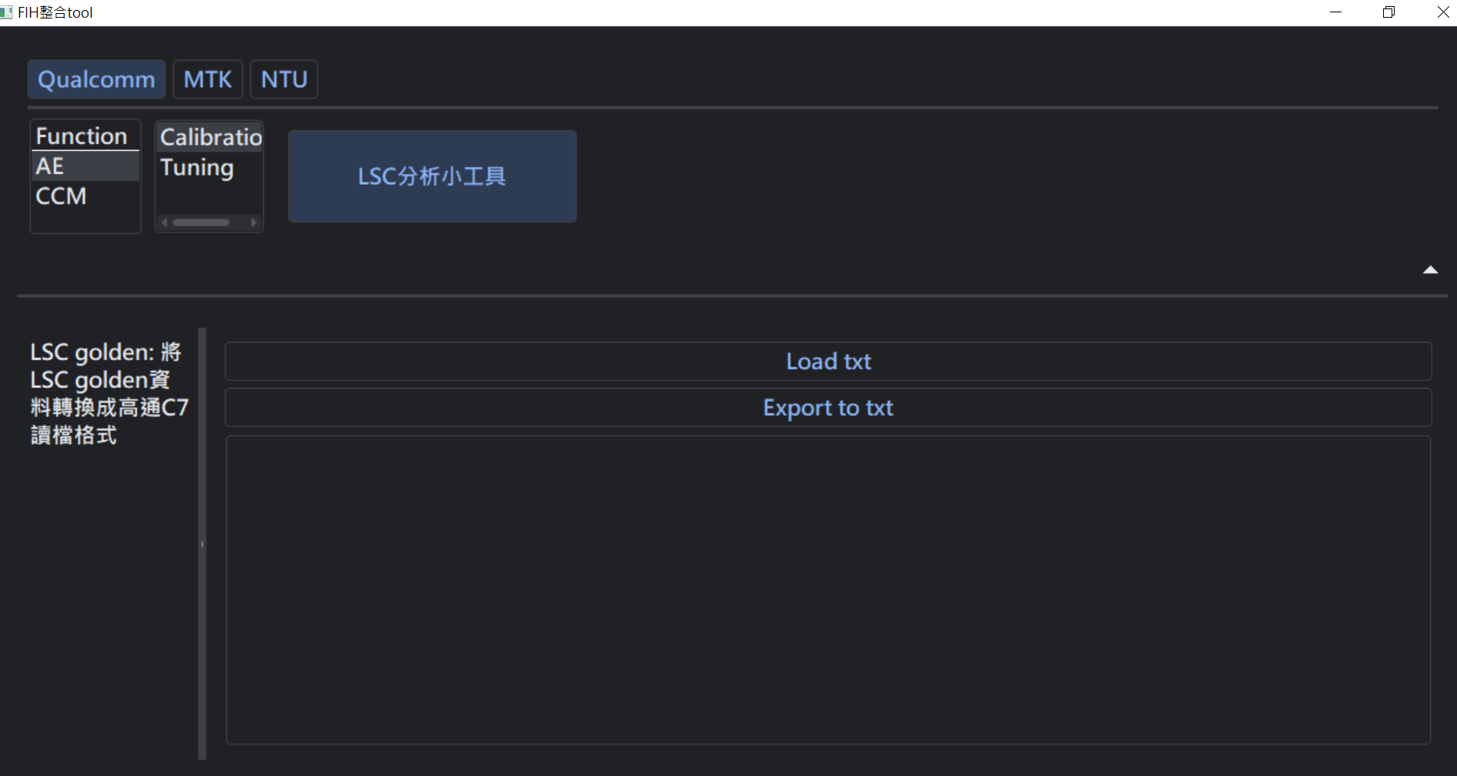
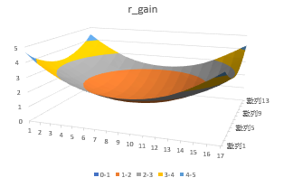
LSC
1
使用者把廠商給的golden OTP txt load進整合tool 1. 把廠商給的golden OTP轉置C7直行的形式
2. golden OTP轉置參數傳到excel上
3
使用者把lsc.xml檔案load入整合tool
讀取 LSC .xml 檔案中有幾組 region，創建對應region數量的分析小工具 excel 分頁，讓每個region 都有一個對應的 LSC分析小工具excel分頁，並把C7 優化完的各region的 LSC 資料自動貼到excel上對應的位置
2
把轉置C7直行的形式的golden OTP輸出成 txt
4
使用者選擇想看的region資料
1
4
Select result
使用LSC Golden sample 裝在手機上容易單邊傾斜, 觀察四個LSC Calibration Gain 是否對稱是預防單邊傾斜
確認邊緣亮度補償程度、觀察LSC補償過後圖形是否均勻且平整
Load LSC golden OTP txt
r_gain | 244 | 221
 | 240 | 224
gr_gain | 248 | 232
 | 248 | 232
gb_gain | 243 | 227
 | 252 | 230
b_gain | 252 | 246
 | 260 | 244
2
Export LSC golden OTP txt
3
Load lsc .xml
5
Open LSC excel
5
如果想看更詳細的資料再開啟 excel 檢查平坦度

Slide 4
LSC golden OTP
使用LSC Golden sample 裝在手機上容易單邊傾斜, 觀察四個LSC Calibration Gain 是否對稱是預防單邊傾斜
確認邊緣亮度補償程度、觀察LSC補償過後圖形是否均勻且平整
Load LSC golden OTP txt
LSC golden OTP
r_gain | 244 | 221
 | 240 | 224
gr_gain | 248 | 232
 | 248 | 232
gb_gain | 243 | 227
 | 252 | 230
b_gain | 252 | 246
 | 260 | 244
Export LSC golden OTP txt
Load lsc .xml
Open LSC excel

Slide 5
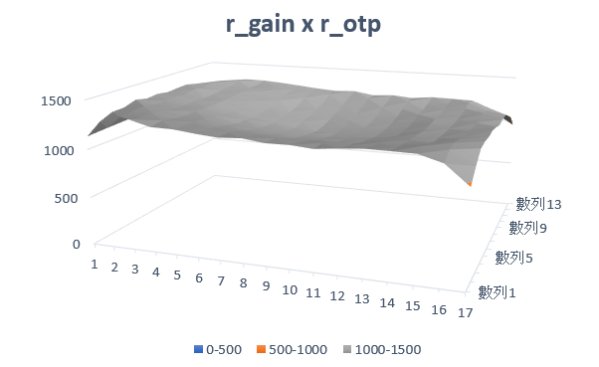
LSC 平坦度檢測
使用LSC Golden sample 裝在手機上容易單邊傾斜, 觀察四個LSC Calibration Gain 是否對稱是預防單邊傾斜
確認邊緣亮度補償程度、觀察LSC補償過後圖形是否均勻且平整
Load LSC golden OTP txt
LSC Region1
Export LSC golden OTP txt
Load lsc .xml
Open LSC excel

Slide 6
LSC說明文字內容
目的:
使用LSC Golden sample 裝在手機上容易單邊傾斜, 觀察四個LSC Calibration Gain 是否對稱是預防單邊傾斜
確認邊緣亮度補償程度、觀察LSC補償過後圖形是否均勻且平整
操作:
點”Load LSC golden OTP txt”按鈕選擇廠商給的golden OTP txt
點”Export LSC golden OTP txt”按鈕選擇轉置C7直行的形式的golden OTP txt的儲存位置，並去 C7 >> LSC >> golden module >> import 選txt，做各region 的 LSC 補償優化
點”Load lsc .xml”按鈕選擇lsc.xml 檔案 load 入整合 tool
點下拉式選單選擇想看的region資料
點” Open LSC excel”按鈕如果想看更詳細的資料再開啟 excel 檢查平坦度

Slide 7
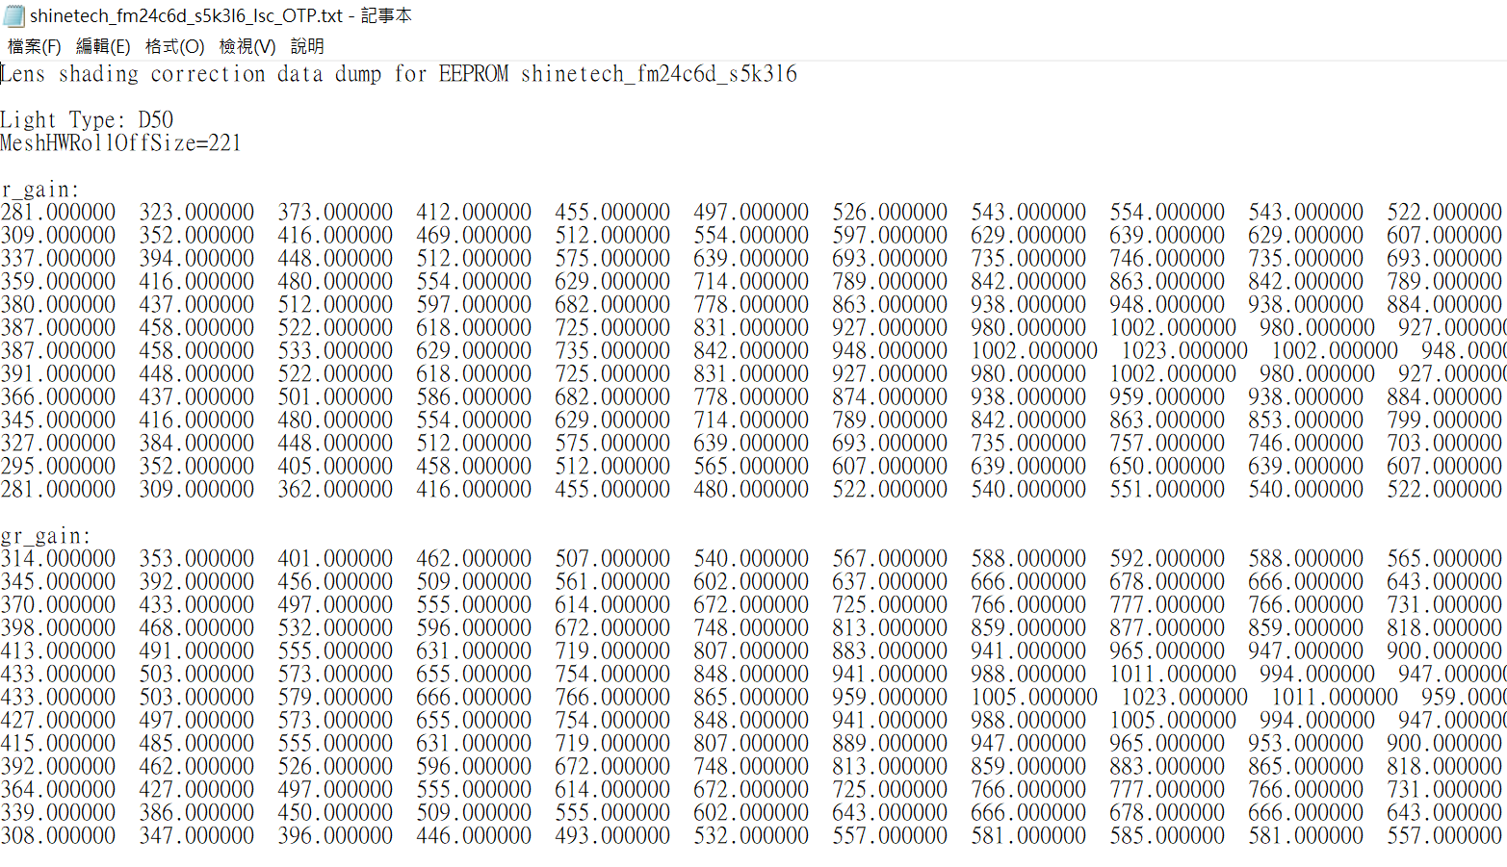
Load LSC
golden OTP txt
使用者把廠商給的golden OTP txt load進整合tool

